Slide 1


KỸ NĂNG THUYẾT TRÌNH
SVTT: Đổ Trọng Hảo
Lớp: DA17TT

Slide 2

Chủ đề:
TÌNH CẢM GIA ĐÌNH

Slide 3

TÌNH CHA
Quyển Nhật ký

Slide 4

Ích Kỷ
CHA MẸ
Ngang Bướng
Nổi Loạn
CON

Slide 5

4 tuổi
Bố vĩ đại nhất
8 tuổi
Bố chuyện gì cũng biết
12 tuổi
Bố không biết một chút chuyện này
15 tuổi
Bố cỗ hủ mất rồi
18 tuổi
Không muốn trao đổi với bố nữa
25 tuổi
Tôi muốn sống tự do

Slide 6
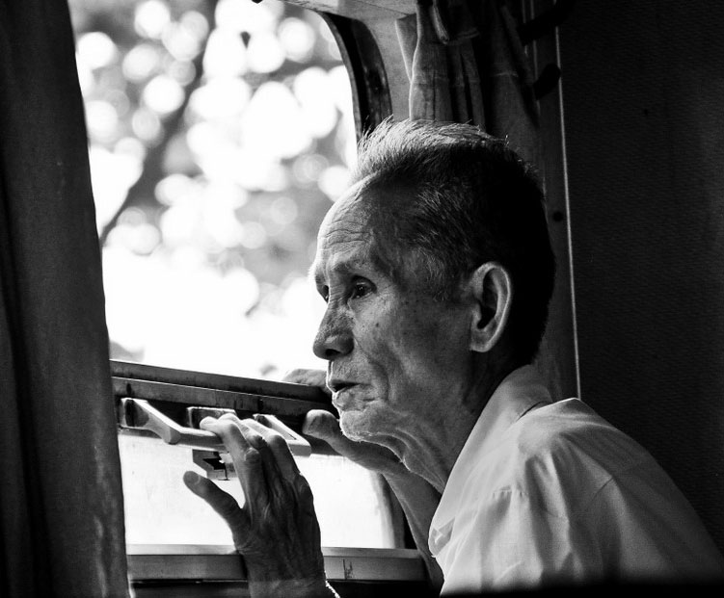
35 tuổi
Bố tôi biết một chút về chuyện này
40 tuổi
Tôi phải nên hỏi ý kiến bố tôi
60 tuổi
Bố tôi biết tất cả mọi chuyện
65 tuổi
Tôi nhớ bố tôi nhiều lắm

Slide 7
4 tuổi
Bố vĩ đại nhất
8 tuổi
Bố chuyện gì cũng biết
12 tuổi
Bố không biết một chút chuyện này
15 tuổi
Bố cỗ hủ mất rồi
18 tuổi
Không muốn trao đổi với bố nữa
25 tuổi
Tôi muốn sống tự do

Slide 8



Slide 9
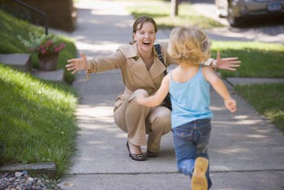
TÌNH MẸ
Mẹ luôn thương con

Slide 10


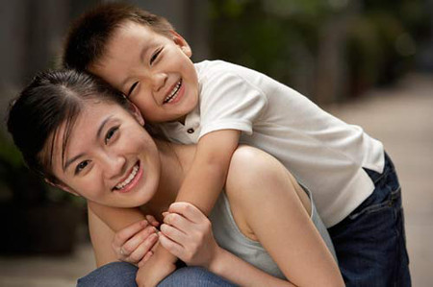
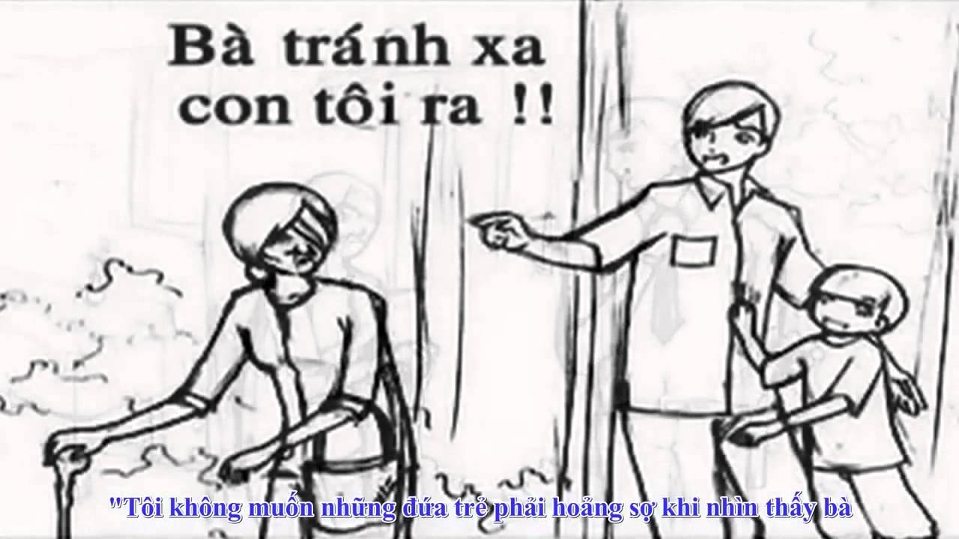

Slide 11

Hãy làm
những điều này
nếu
bạn đã
cảm thấy tình yêu
vô bờ bến của
cha mẹ
1. Xin Lỗi Cha Mẹ
2. Cảm ơn Cha Mẹ
3. Tự hào về họ
4. Tặng quà cho họ

Slide 12

Chân Thành cảm ơn
thầy và các bạn
đã lắng nghe

